Slide 1

THAAD가
한국경제에 미치는 영향에 대한
BIGDATA 분석
7조 201411055 박정탁 201511200 한인화 201511203 황유진

Slide 2
5
Conclusion
3
METHOD OF ANALYSIS
4
RESULTS OF ANALYSIS
2
USING DATAs
1
TOPIC

Slide 3
TOPIC
대한민국의 사드 배치 결정은 국내외적으로 여러 방면에서 영향력을 행세하였다. 특히, 사드 배치를 강력히 반대하던 중국은 ‘사드 보복 조치’를 취하며, 우리나라에 타격을 주고자 했다. 또한, 국내에서도 사드 배치 지역 선정에 있어서, ‘성주’ 지역의 땅 값 하락을 우려하는 성주 지역 주민들의 반발 또한 거셌다.
우리는 본 연구에서, 사드의 영향을 받았을 것이라 판단되는 경제지표들을 선정하고, 지표가 된 분석 대상 데이터들이‘사드사건’의 발발에 따라 전체적인 양상에 변화를 보이는지, 어떠한 영향을 미쳤는지 조사하고자 한다.
‘사드’가 국내외적으로 한국경제에 미친 영향에 대해 분석 함으로서,
‘사드 배치 결정’과 같은 중대한 정책들의 방향성에 대해 고찰한다.

Slide 4
USING DATAs
국민의 관심도
환율, 미화환산율
THAAD
관광객, 관광수입 및 지출
지가 변동률

Slide 5
USING DATAs
관광객
데이터의 크기 : 271 X 269
데이터의 종류 : 입국, 출국
필드 : 국가
기간 : 2014년 1월 ~2017년 9월
빈도 : 월별
월별, 지역별 지가변동률
데이터의 크기 : 46 X 415
필드 : 지역
기간 : 2014년 1월 ~2017년 9월
빈도 : 월별
국민의 관심도
데이터의 크기 : 195 X 2
데이터의 종류 : 전체, 여성, 남성
필드 : 사드 관련 키워드(사드, 중국, 핵, 북한)
기간 : 2014년 1월 ~2017년 9월
빈도 : 일별
외래객 입국∙국민해외여행객 및 관광수입∙지출 현황
데이터의 크기 : 45 X 3
필드 : 관광수입, 관광지출
기간 : 2016년 1월 ~2017년 5월
빈도 : 월별
기간별 환율 조회
데이터의 크기 : 966 X 7
데이터의 종류 : USD, CNY
필드 : 송금, 현찰, 매매기준, 미화 환산율
기간 : 2014년 1월 1일 ~2017년 9월
빈도 : 일별
Notes:
국민의관심도

Slide 6
Results

Slide 7
Time Series Analysis
경제지표로 선정한 데이터들이
‘사드사건’의 발발에 따라 국내외에 변화의 양상을 보이는지,
눈에 띄는 변동이 있다면 어떠한 영향을 미쳤는지 알아보고자,
시간의 흐름에 따라 종류별로 데이터들을 분석한다.
Using data
: 관광객, 관광수입 및 지출, 환율, 미화환산율, 관심도, 지가변동률

Slide 8
국제

Slide 9
관광객
기준: 한국 입국 관광객
아시아 관광객
▼
한국 주변 주요 국가 관광객
▼
중국 관광객

Slide 10
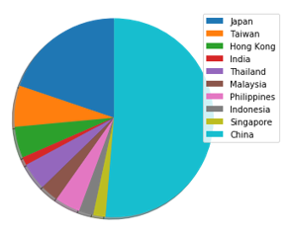
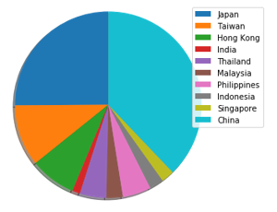
관광객_ASIA관광객 비교
‘사드’ 전
‘사드’ 후
한국으로 방문하는 Asia 관광객의 절반 이상을 차지하는
중국 관광객의 수가‘사드’발생 이후, 대폭 감소

Slide 11
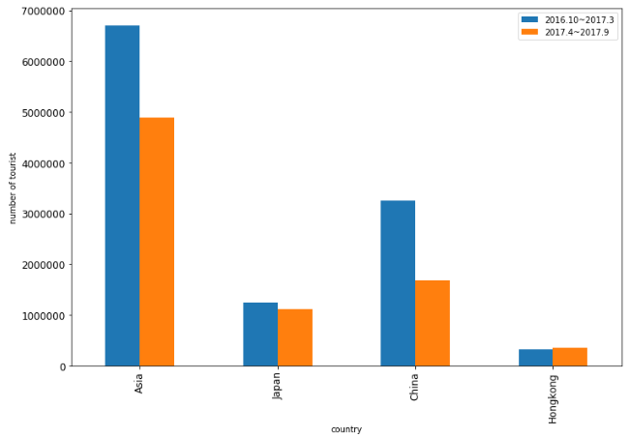
관광객_주변 주요 국가 관광객 수 비교
한한령 기점(2017/03)으로 전,후 6개월 간 관광객 수 비교
X축: 주변 주요 국가(아시아전체, 일본, 중국, 홍콩)
Y축: 한국 방문 관광객 수

Slide 12
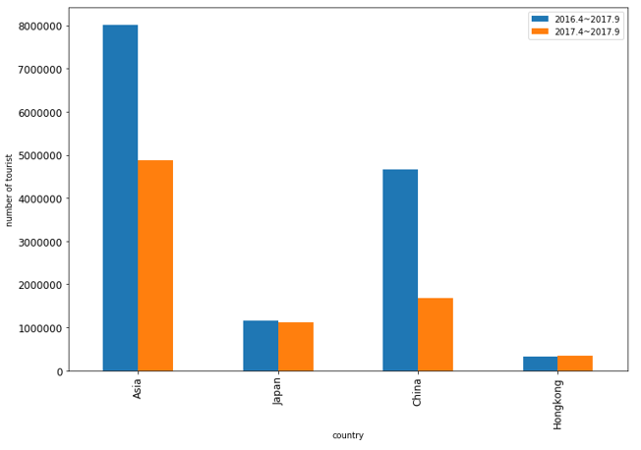
관광객_주변 주요 국가 관광객 수 비교
전년 대비 관광객 수 비교
X축: 주변 주요 국가(아시아전체, 일본, 중국, 홍콩)
Y축: 한국 방문 관광객 수

Slide 13
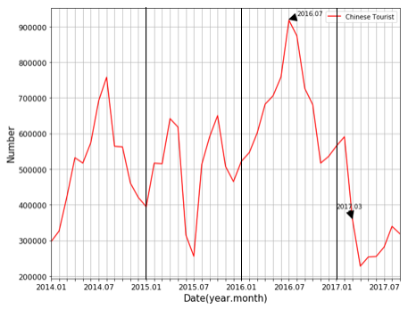
관광객_중국 관광객 수 비교
X축: 시간 (2014/01~2017/09 기준)
Y축: 한국에 입국하는 중국인 관광객 수

Slide 14
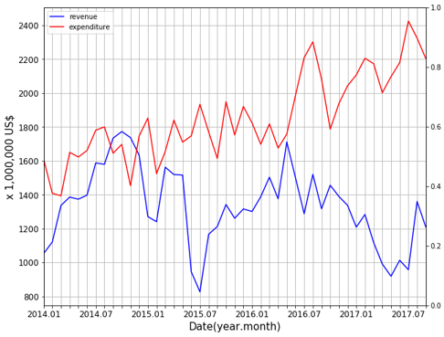
관광소득 & 관광지출
X축: 시간 (2014/01~2017/09 기준)
Y축: 우리나라 관광소득(파랑)
및 관광지출(빨강)
Notes:
?

Slide 15
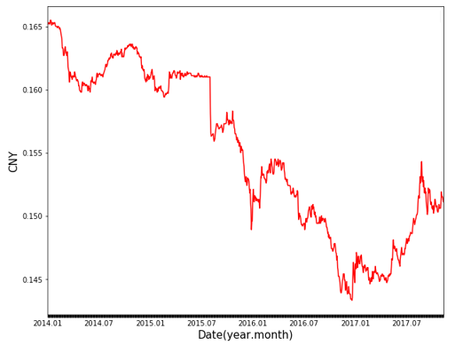
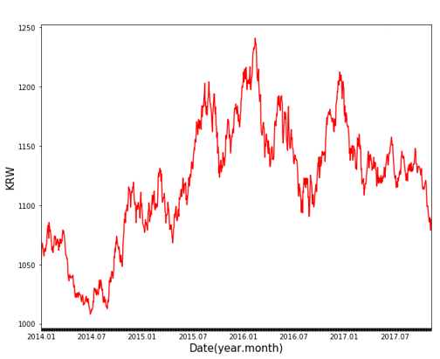
환율 및 미화환산율
위안화의 미화환산율 (위안화의 가치)
환율에 영향을 미치는 요소들은 매우 다양하고, 변수가 많기 때문에
본 연구에서 선정한 경제지표 데이터들로는 해석하기 어렵다.
원화의 미화환산율 (원화의 가치)
X축: 시간 (2014/01~2017/09 기준)
Y축: CNY (달러기준 위안화 가치)
X축: 시간 (2014/01~2017/09 기준)
Y축: KRW (달러기준 원화가치)

Slide 16
국내

Slide 17
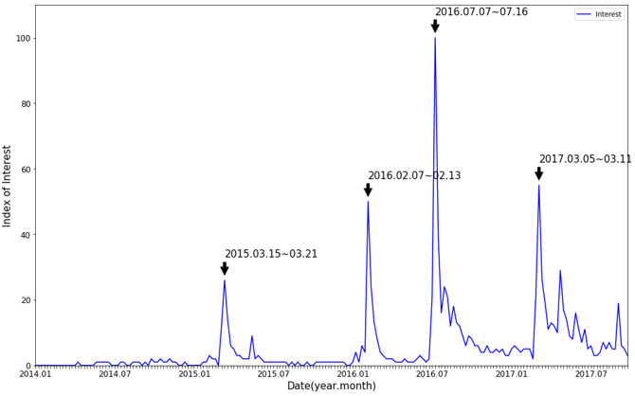
국민의 관심도
X축: 시간 (2014/01~2017/09 기준)
Y축: 관심도

Slide 18
국민의 관심도
X축: 시간 (2014/01~2017/09 기준)
Y축: 관심도
관심도 : 특정 기간의 차트에서 가장 높은 지점에 대한 검색도 (100은 검색어의 최고인기도, 0은 최고인기도의 대비 1%의 검색어 인기도)
4 peaks(급증&급감) :
2015/03 : 한∙중 국방장관 회담 중 사드 논의
2016/02 : 사드 배치 논의 본격화
2016/07 : 주한미군 내 사드 배치 최종 결정
2017/03 : 중국의 한한령(限韓令) 시행
‘사드’ 관련 사건들과 국민들의 관심도 간의 연관성이 존재

Slide 19
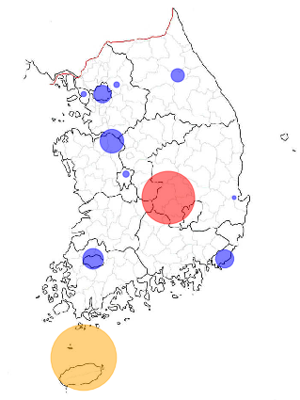
지가변동률_성주, 제주 및 주요 도시
대한민국 주요 지역들의 지가변동률
(상승률 정도를 비교)
대상지역:
서울, 인천, 대전, 성주, 포항, 광주,
제주, 천안, 강원, 부산, 남양주
윈의 색깔:
파랑_ 지가변동률의 상승률 증가
빨강, 주황_ 지가변동률의 상승률 하락
(*주황색_제주의 경우, 압도적으로 큰 원 넓이로 인해,
더 이상의 크기 증가 대신, 주황색으로 표현)
원의 크기:
‘사드’(2016/07) 기준 지가변동률의 변동폭
사드 배치로 인해
성주와 제주의 지가변동률은
하락하는 양상을 보임
Notes:
그래프수정

Slide 20
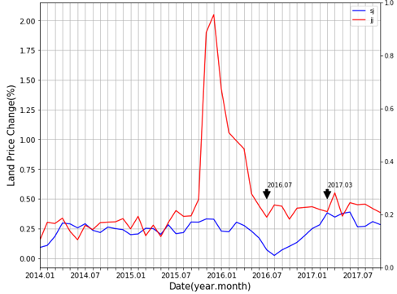
지가변동률_성주, 제주
X축: 시간 (2014/01~2017/09 기준)
Y축: 국내 지가변동률_제주(빨강), 성주(파랑)
Notes:
그래프수정

Slide 21
Data’s Correlation (r-value)
r-value | 성주지가변동률 | 제주지가변동률 | 사드 관심도 | 관광지출
관광객 | -0.447 | 0.01 | 0.178 | -0.02
관광소득 | -0.193 | -0.041 | -0.163 | -0.329
Notes:
그래프수정

Slide 22
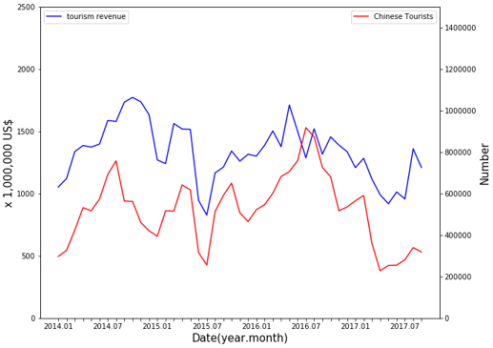
China tourism & Travel revenue Correlation
r-value = 0.631
X축: 시간 (2014/01~2017/09 기준)
Y축: 중국인 관광객수(빨강), 관광소득(파랑)
Notes:
그래프수정

Slide 23
Conclusion

Slide 24
Conclusion
‘사드’가 국내외적으로 한국경제에 미친 영향에 대해 분석 함으로서,
‘사드 배치 결정’과 같은 중대한 정책들의 방향성에 대해 고찰한다.
-‘사드’가 국내 경제에 영향을 미치고 있음을 데이터 분석을 통해 확인함
경제에 대한 분석은 사회적 상황과 연관되므로,
알고리즘을 세우기 어려움
- 사회적 상황을 고려하여 더욱 적합한 지표들을 통해 예측 모델을 세우고,
이를 확인할 수 있는 알고리즘이 필요함

Slide 25
Thank you

Slide 26
Q&A

